Slide 1

Joybar atı: Sút ónimlerin jazılıw
tiykarında jetkerip beriw

Slide 2
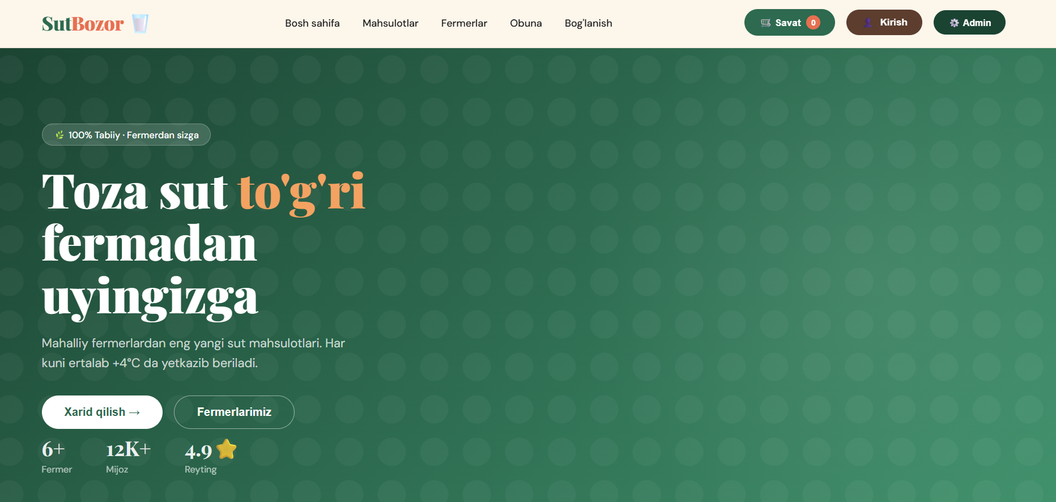
SutBozor saytı

Slide 3
Joybardıń maqseti
Sút ónimlerin jazılıw tiykarında jetkerip beriw sistemasın islep shıǵıw arqalı qarıydarlarǵa hár kúni jańa sút ónimlerin óz waqtında jetkerip beriwdi támiyinleytuǵın xızmetti 6 ay ishinde jolǵa qoyıw.
01
Maǵlıwmatlar bazasın jaratıw (PostgreSQL)
03
Fermer xojalıqları menen kelisim dúziw
02
Sayt yamasa Telegram-bot islep shıǵıw
04
Jazılıw paketlerin belgilew (Ekonom/Premium)

Slide 4
Áhmiyetliligi
Búgingi kúnde xalıq turmısı bánt bolıp, azıq-awqat satıp alıwǵa waqıt tapıw qıyınlaspaqta.
Sút ónimleri hár kúni paydalanılatuǵın tiykarǵı azıq-awqat ónimleri esaplanadı.
Turaqlı jańa ónimlerdi jetkerip beriw xızmetine talap artsın barmaqta.
Onlayn xızmetler hám jetkerip beriw sistemaları qalalarda jedel rawajlanbaqta.

Slide 5
Bar bolǵan jaǵday
Sút tez buzılatuǵın ónimlerinen biri esaplanadı. Onıń sapasın saqlaw ushın belgili temperatura rejimine ámel etiw júdá áhmiyetli. Eger sút tómengi temperaturada saqlanbasa, mikroorganizmler tez kóbeyip, súttiń dámi ózgeredi hám ol ishiwge jaramsız halǵa keledi.
⏰
🌡
🚚
Waqıt
Temperatura
Logistika
Klientler dúkanǵa barıwǵa waqıt taba almaydı
Sút sapasın saqlaw ushın 4–6°C kerek
Jergilikli jetkerip beriw sisteması joq

Slide 6
Sheshimi
Arnawlı termobokslar hám suwıtqısh elementler járdeminde súttiń suwıq jaǵdayda klientlerge jetip barıwı támiyinlenedi. Kurierlerdiń marshrutı optimallastırılıp, bir kóshedegi 10 úyge bir waqıtta jetkerip beriledi.
Fermer
Termoboks
Kurer
Klient
Sút 4–6°C da jetkeriledi
Kúnine 06:00–08:00 aralaǵında jetkiziledi
Sayt arqalı buyırtma beriwge boladı

Slide 7
Ózbekstandaǵı Uqsas Platformalar hám olardıń kemshilikleri
Korzinka.uz
Arnawlı sút platforması emes, barlıq ónim aralas. Bahalar supermarket dárejesi — joqarıraq. Awıllıq jerlerde jetkerip beriw joq.
Express24.uz
Ózi sút satpaydı, basqa dúkannan alıp keledi. Isıq/suwıq mashqala sebebli sút sapası tómenlewi múmkin.
Uzum.uz
Sút ónimleri tiykarǵı baǵdar emes. Fermer ónimleri az hám tártipsiz. Kóbirek kiyim/texnika platforması.
Makromarket.uz
Tolıq onlayn buyırtpa imkaniyatı joq. Sayt tek katalog ushın isleydi. Óz betinshe jetkerip beriw sisteması qurılmagan.
Bizdiń artıqshılıǵımız
Tek sut ónimleri - biyimlestiriw. Fermerden tikkeley tutınıwshıǵa. Termoboks arqalı sapa kepilligi.
Maqset bazar
Búgingi saytlardıń kemshiliklerin saplastırıw - arnawlı, tez, sapalı, sút ónimlerine biyimlesken jaratıw.

Slide 8
Muddetler — 6 ay rejesi
1
Tayarlıq hám Analiz
1–5-hápte
2
Texnikalıq islep shıǵıw
5–14-hápte
3
Logistika hám Brending
14–19-hápte
4
Test rejimi
19–23-hápte
5
Rásmiy Start
24-hápte

Slide 9
Baqlaw (Monitoring)
Baqlaw obyekti
Qanday gúzetiledi
Nátiyje
Sapa
Temperatura datchikleri
4–6°C saqlanıwı
Waqıt
GPS hám kurer
Jetkeriw waqtı < 30 minut
Klient
Sorawnama hám reyting
90% unamlı pikir
Finans
Admin panel
Rentabelliktiń artıwı
Sistema jıldıń 365 kúni, sutkanıń 24 saatı dawamında 99.9% waqıt islewi kerek. Tólemler qáwipsiz ótkiziledi (Payme, Click).

Slide 10
Kútilip atırǵan nátiyjeler
🏠
Tutınıwshılar sút ónimlerin dúkanǵa barmastan, úylerine turaqlı jetkerip alıw imkaniyatına iye boladı.
⏱
Xalıqtıń waqtı únemlenedi hám kúndelikli satıp alıw procesi qolaylastırıladı.
🌾
Islep shıǵarıwshılar hám fermerler óz ónimlerin tikkeley tutınıwshılarǵa jetkeriw imkanına iye boladı.
📉
Ónimlerdiń zaya bolıwı azayadı hám sawda procesi nátiyjelirek shólkemlestiriledi.
💼
Kishi biznes hám isbilermenliktiń rawajlanıwına unamlı tásir kórsetiledi.
SútliBozor — Qaraqalpaqstan bazarı ushın zamanagóy xızmet

Slide 11

Juwmaqlap aytqanda "SútliBozor" tutınıwshılarǵa qolaylı, fermerlerge paydalı, al jámiyetke isenimli hám zamanagóy sút jetkerip beriw sistemasın usınıs etedi. Bul arqalı jergilikli fermer xojalıqları menen sheriklik ornatılıp, kishi biznestiń rawajlanıwına da tiykar jaratıladı.

